Slide 1





교육자료(강의용)
AI(조류인플루엔자) 예방 및
건강관리
Notes:
1

Slide 2


순 서
1
AI(Avian Influenza)란?
2
관련근거
3
인체감염 예방수칙
4
개인보호구 착용 및 사용법
5
작업관리 가이드
6
국내외 사례
7
사고성 재해예방 대책

Slide 3
순 서
8
기타
9
AI예방 10계명
10
올바른 손 씻기 요령
11
근로자 건강센터 안내

Slide 4

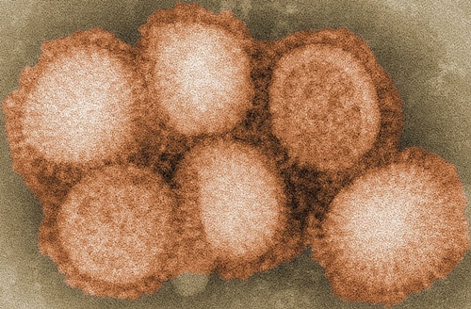

1. AI(Avian Influenza)란?
AI(조류인플루엔자)란?
‘Avian Influenza'의 약자로 흔히 ’조류 독감‘으로 알려져 있으며, 야생 조류나 닭․오리 등 가금류에 감염되는 인플루엔자 바이러스입니다.
감염경로
AI는 주로 감염된 조류로 인해 오염된 먼지, 물, 분변 등에 묻어있는 바이러스의 직접적인 접촉으로 눈, 코, 입, 호흡기를 통해 전파될 수 있습니다.
AI 전자현미경 관찰모습
AI 감염경로
Notes:
4
4

Slide 5
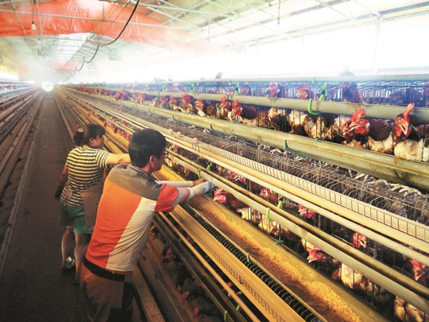
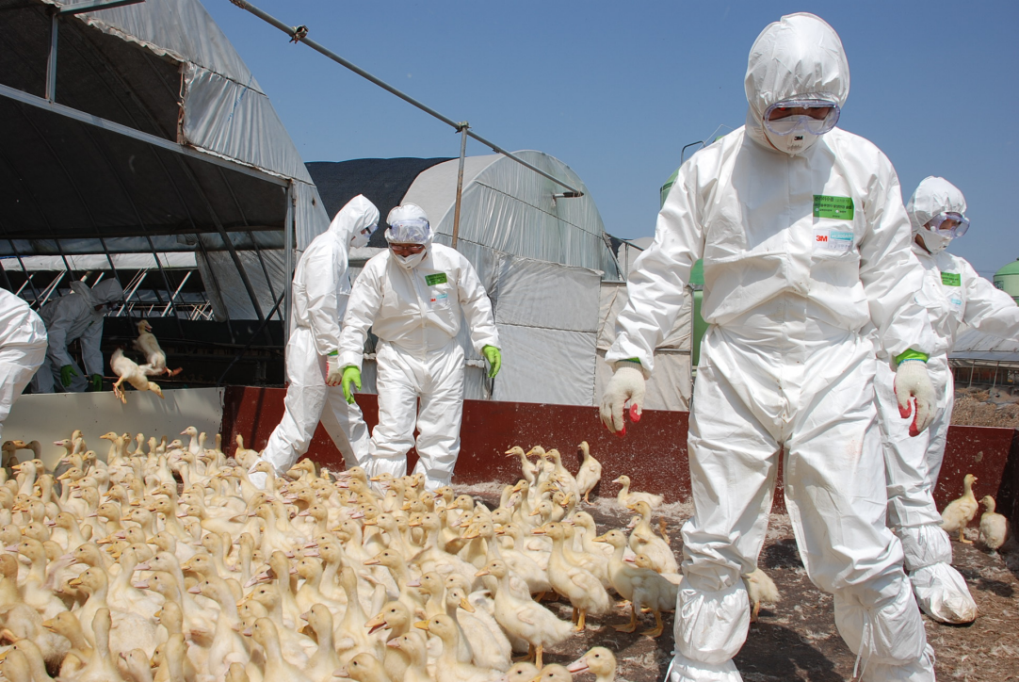
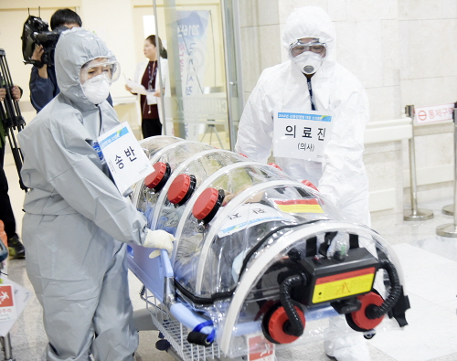
1. AI(Avian Influenza)란?
인체감염 시 주요 증상
잠복기는 평균 7일이며, 38℃ 이상의 발열을 동반한 기침, 인후통 등 호흡기 증상을 보입니다.
※ 치료 : 항바이러스제 사용
주요 감염 위험군
가금류 농장 종사자, 살처분 종사자, 방역 종사자, 의료기관 종사자 등
가금류 농장 종사자
살처분 종사자
의료기관 종사자
Notes:
5
5

Slide 6
2. 관련근거
감염예방을 위한 사업주의 보건상의 조치
(산업안전보건법 제24조 및 안전보건규칙 제8장 병원체에 의한 건강장해 예방)
감염예방을 위한 계획수립, 적절한 보호구지급･착용, 예방접종, 유해성 주지(감염병의 원인, 전파 및 감염경로, 증상 등), 감염병 발생 근로자에 대한 적절한 처치 등
Notes:
6
6

Slide 7
3. 인체감염 예방수칙
살처분 및 오염제거 시 개인위생수칙을 잘 준수하고 개인보호구를 철저히 착용
개인보호구는 농장에 들어가기 전에 입고
농장에 들어갈 때마다 교체
개인보호구를 입고 벗는 방법을 철저히 준수
작업 중 취식 및 흡연금지
적절한 휴게장소 마련 및 충분한 휴식시간 제공
오염된 개인보호구는 일정장소에서 소각 폐기
작업 후 반드시 샤워
살처분 참여 후, 열이나 근육통, 기침, 인후통 등 호흡기 증상이 발생하면 인근 보건소 및 질병관리본부 연락
증상이 발생 시 가족과의 접촉을 최소화
기침하거나 재채기를 할 때 입과 코를 화장지로 막을 것
* 외국인 근로자의 경우 반드시 관리조사 보고서를 확인하여 추적관리를 실시
Notes:
7
7

Slide 8
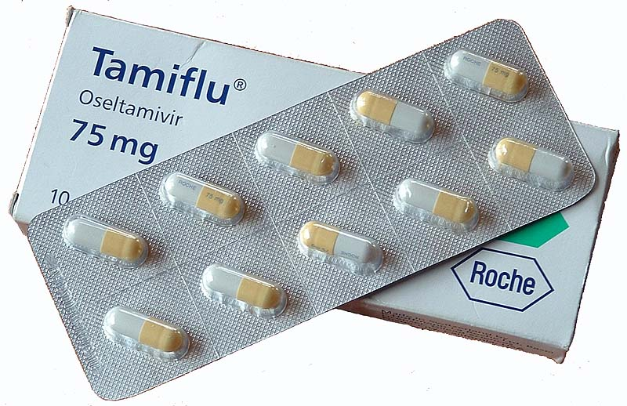
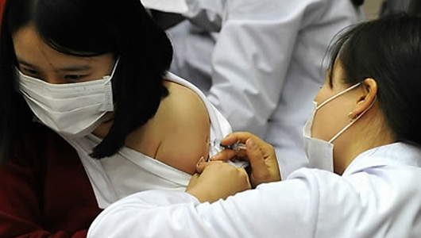
3. 인체감염 예방수칙
항바이러스제(타미플루)는 1일 1회 1알씩을 살처분 또는 오염제거 완료 후 7일간 복용(10일이상 복용금지)
복용 시 구토, 구역 등의 부작용이 나타날 수 있으며, 복용이 불가능할 정도로 심할 경우는 인근 보건소 또는 1339 (질병관리본부) 연락할 것
항바이러스제 타미플루
항바이러스제 투여모습
Notes:
8
8

Slide 9
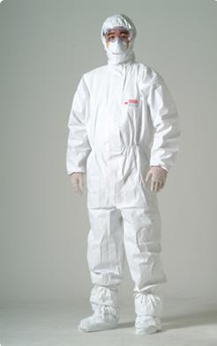
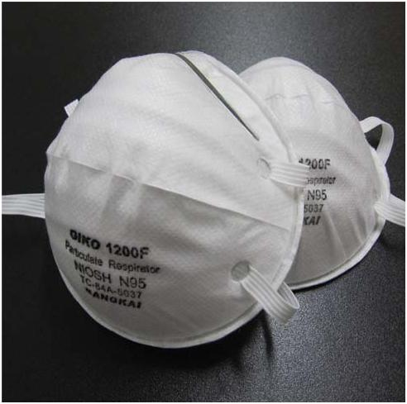
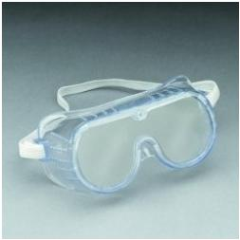
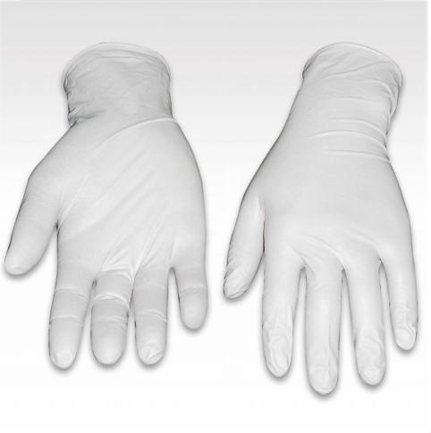
4. 개인보호구 착용 및 사용법(레벨 4이상)
개인보호구는 철저하게 착용되었을 때만 감염을 막을 수 있으므로 착용 시 입고 벗는 순서를 유념
덧신 등 보호구는 튼튼한 재질로 된 것을 착용
오염된 개인보호구는 벗자마자 자신의 신체부위와 주변환경이 오염되지 않도록 주의하여 탈의
탈의한 보호구는 재사용 금지 및 특정 장소에서 폐기
개인보호구 착용이 손씻기 등과 같은 개인위생을 대치할 수 없으므로 개인위생관리에 최선을 다할 것
보호복과 덧신
방진마스크(N95)
고글
일회용 장갑
Notes:
9
9

Slide 10
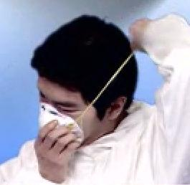
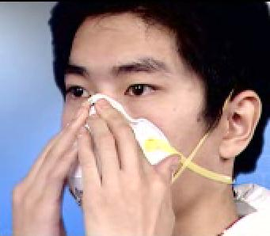
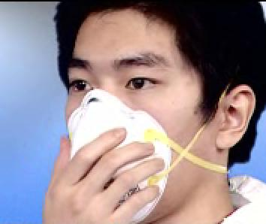
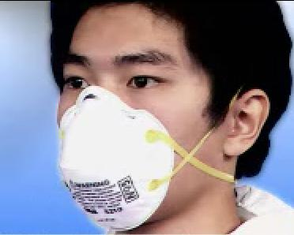
4. 개인보호구 착용 및 사용법(레벨 4이상)
마스크 착용 방법
마스크는 얼굴에 밀착시킴. 턱수염이 있는 경우 면도 후 착용
마스크를 착용 후 “후”하고 불어 공기가 새는 부분이 없는지 확인하고 새는 경우는 다시 조절하여 밀착되도록 함
마스크에 환자 분비물이 튀거나 젖는 경우는 즉시 교체
1회용 마스크는 4～6시간 후에 교체함
[마스크 착용방법 예시]
마스크 착용
노즈클립 밀착
“후” 하고 불어 공기가 새는 부분 확인
착용모습
Notes:
10
10

Slide 11
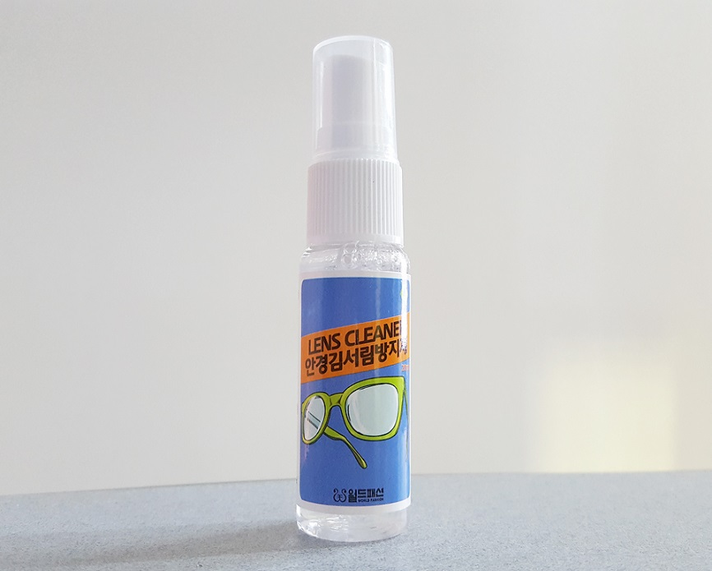
4. 개인보호구 착용 및 사용법(레벨 4이상)
보호 안경(고글) 착용 방법
작업 시 시야확보를 위한 김서림 방지제 사용
살처분 작업 시간 동안 내내 착용
재 사용 시는 70% 이상의 알코올 소독제 등으로 닦아서 사용
안경 김서림 방지제
Notes:
11
11

Slide 12
4. 개인보호구 착용 및 사용법(레벨 4이상)
개인보호구 착용 순서
방수가 되는 개인보호복을 착용
덧신을 바지 아래 단이 덮어지도록 착용
마스크와 보호안경 착용
개인보호복의 모자를 씀(머리카락이 밖으로 빠져나오지 않도록 주의)
장갑은 옷소매가 장갑 안으로 들어가도록 착용함
개인보호구 벗는 순서
“덧신 → 보호복 → 고글 → 마스크 → 장갑” 순으로 벗는다.
오염된 개인보호구와 손으로 스스로를 오염시키지 않도록 주의
①덧신을 벗는다.
②보호복을 벗는다.
③고글을 벗는다.
④장갑을 낀 손으로
마스크를 벗는다.
⑤장갑을 벗는다.
Notes:
12
12

Slide 13
5. 작업관리 가이드
작업관리 가이드
작업 전 근로자 개인별 건강상태 확인
작업 전 근로자(외국인)는 감염예방을 위한 교육을 철저히 실시
* 공단 및 질병관리본부 배포자료 활용
개인보호구는 튼튼하고 작업에 적합한 보호구 선정
작업 시 개인보호구는 반드시 착용하고 작업 종료시 반드시 폐기
* 1회용 방진마스크, 보호복, 덮신은 재사용 금지
살처분 장소 등 감염위험장소에서는 취식 및 흡연 금지
감염위험장소와 격리된 휴식장소 마련(휴식시간 부여)
작업종료 후 반드시 샤워실시 등 개인위생관리 철저
근로자 개인의 작업장소 이동에 관한 사항은 기록 및 보관
건강이상자는 인근 보건소 및 질병관리본부(1339)에 신고하고 의사의 진료를 받을 수 있도록 조치
Notes:
13
13

Slide 14
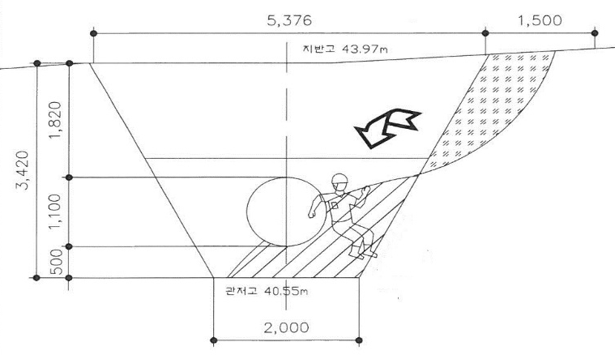
6. 국내외 사례
AI(H5N6형) 인체 감염사례
2003년부터 올해까지 6차례에 걸쳐 닭, 오리 등 가금류에서 고병원성 AI가 유행한 바 있지만 국내 인체감염사례는 없음
해외의 사례를 보면 중국에서는 2014년부터 2016년 12월2일까지 17명이 H5N6형 AI에 감염되었고, 그 중 10명이 사망하였다고 보고됨
* 대부분 감염자는 주로 감염된 생닭 및 생오리를 만지거나 접촉했음
국내 사고사례
OO년 O월 O일 OO시 소재 닭, 오리 등 가금류 살처분 작업을 위하여 깊이 3M의 굴착면에서 작업 중인 근로자 1명이 매몰되어 사망한 사고
[ 재해상황도 ]
Notes:
14
14

Slide 15
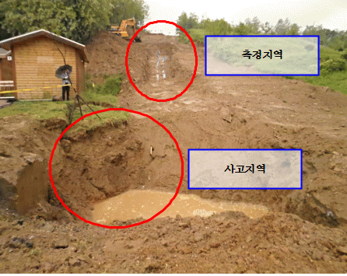
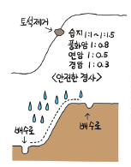
6. 국내외 사례
사고예방대책
굴착작업시 굴착면의 붕괴에 의한 근로자의 위험을 방지하기 위하여 지반의 종류에 따른 굴착면 기울기를 유지하면서 굴착
굴착면 기울기를 유지하기 곤란한 경우 흙막이 가시설을 설치한 후 작업 실시
(보통 흙 기울기는 1:0.5~1:1, 젖은 흙은 1:1~1:1.5)
Notes:
15
15

Slide 16
7. 사고성 재해예방 대책
기타 사고성 재해예방 대책
작업내용 | 재해예방대책
사전조사 및 작업계획서 작성 | ❍ 작업 전 굴착구간 사전조사 실시 후 작업계획서 작성 ❍ 굴착시 지장물 손괴 방지 및 터파기 사면 굴착 구배 준수
건설기계 및 자재반입 | ❍ 건설기계 진입로 확보, 부등침하 방지 및 신호수 배치 ❍ 건설기계 운전원 유자격 여부 확인
혼합토 도포 및 비닐 설치 | ❍ 굴착면 하부 이동용 가설통로(가설경사로 등) 확보 ❍ 혼합토 도포작업은 토사붕괴의 위험이 없는 장소에서 백호우 등 장비 사용 ❍ 굴착 선단부에는 장비 전락방지용 토사 Dike(둑)설치 ❍ 비닐설치 시 추락방지를 위해 안전대 부착설비에 안전대를 걸고 작업
살처분 가축(사체) 투입 및 복토․성토 | ❍ 굴착 선단부에서 장비사용 시 최소 이격거리 유지 또는 사체 투입구간 구배 완화 조치 후 작업
배수로 및 저류조 설치 | ❍ 백호우 버켓 탈락 방지핀 체결 확인 ❍ 굴착작업 시 굴착 구배 준수
Notes:
16
16

Slide 17

8. 기타
손을 자주 씻으며, 가족과의 접촉을 최소화하고 기침하거나 재채기를 할 때에는 입과 코를 화장지로 가려야 합니다.
근로자는 외출 시 마스크를 착용하시기 바랍니다.
증상이 심해지는 경우 인근 보건소 또는 1339(질병관리본부)로 즉시 신고하시기 바랍니다.
Notes:
17
17

Slide 18
9. AI예방 10계명
Notes:
18
18

Slide 19
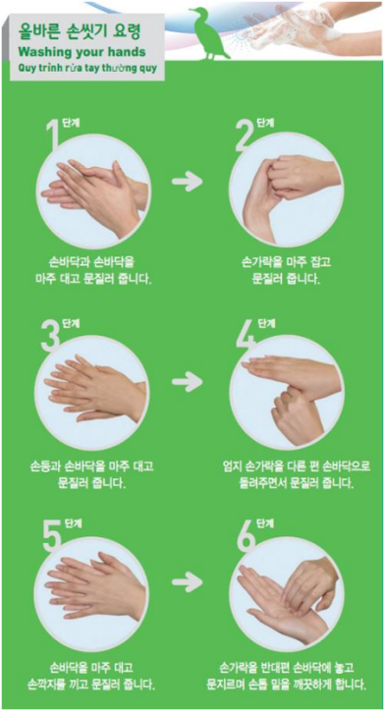
10. 올바른 손 씻기 요령
Notes:
19
19

Slide 20
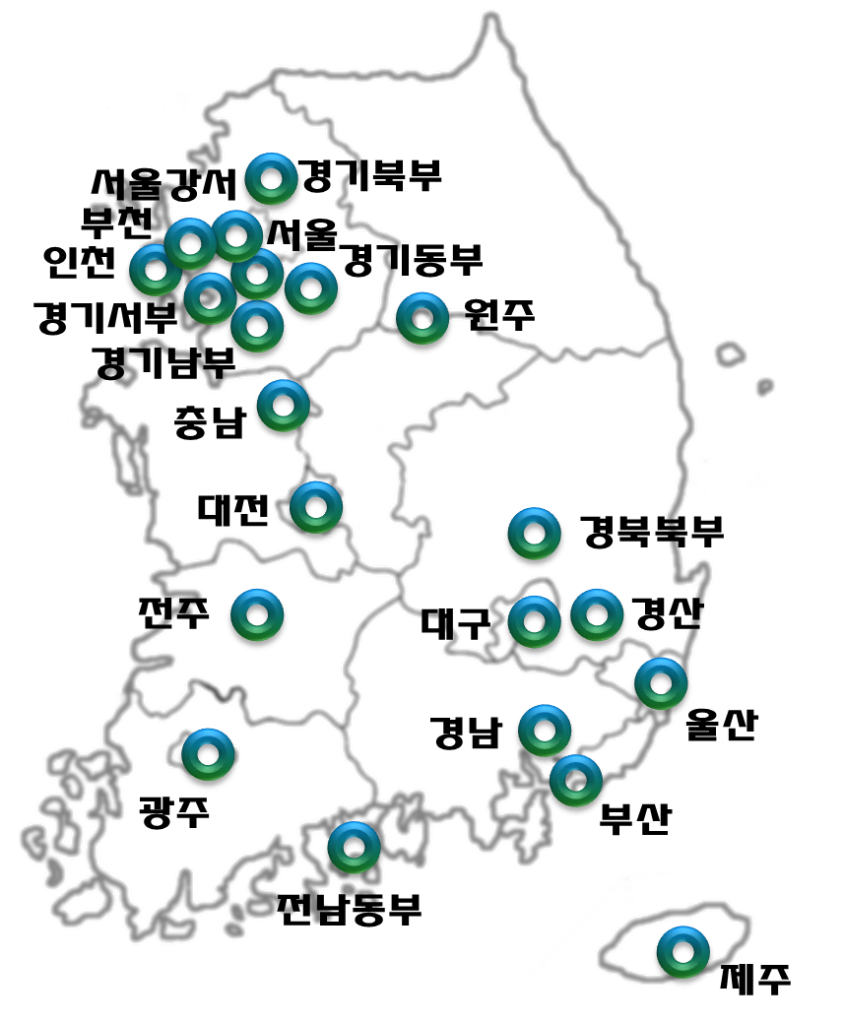
11. 근로자 건강센터
근로자 건강센터 안내
감염, 피부질환, 외상 후 스트레스장애(PTSD) 등 상담은 근로자 건강센터에서 무료로 해드립니다.
[ 근로자 건강센터 설치위치 ]
[ 대표번호 ]
☏ 1577-6497
☏ 1588-6497
Notes:
20
20

Slide 21
감 사 합 니 다.
Notes:
21
21

